Slide 1

Exsa language
Туркин Никита ИТИНФ-18-2

Slide 2
Из чего состоит язык
Грамматика (BNF)
Парсер (recursive descent)
AST интерпретатор

Slide 3

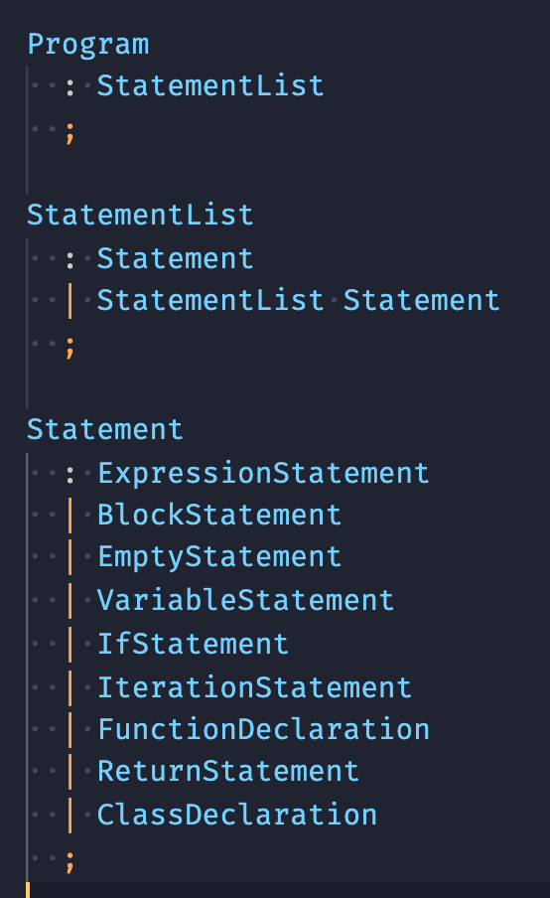
Грамматика
Грамматика сделана в формате БНФ, формальная система описания синтаксиса, в которой одни синтаксические категории последовательно определяются через другие категории.

Slide 4
Recursive descent parser
Метод рекурсивного спуска (англ. Recursive descent parser) — алгоритм нисходящего синтаксического анализа, реализуемый путём взаимного вызова процедур, где каждая процедура соответствует одному из правил контекстно-свободной грамматики или БНФ.
Состоит из модуля парсера и лексера.

Slide 5
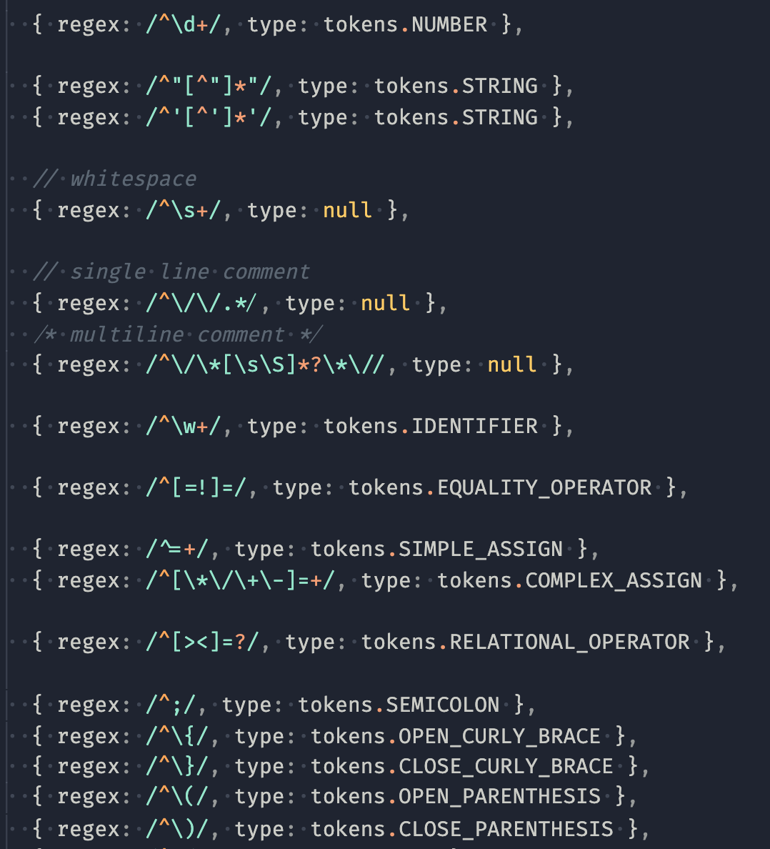
Лексер
Лексер отвечает за разбиение входящего текста на токены, которые потом можно парсить. Для определения токенов используются регулярные выражения.

Slide 6
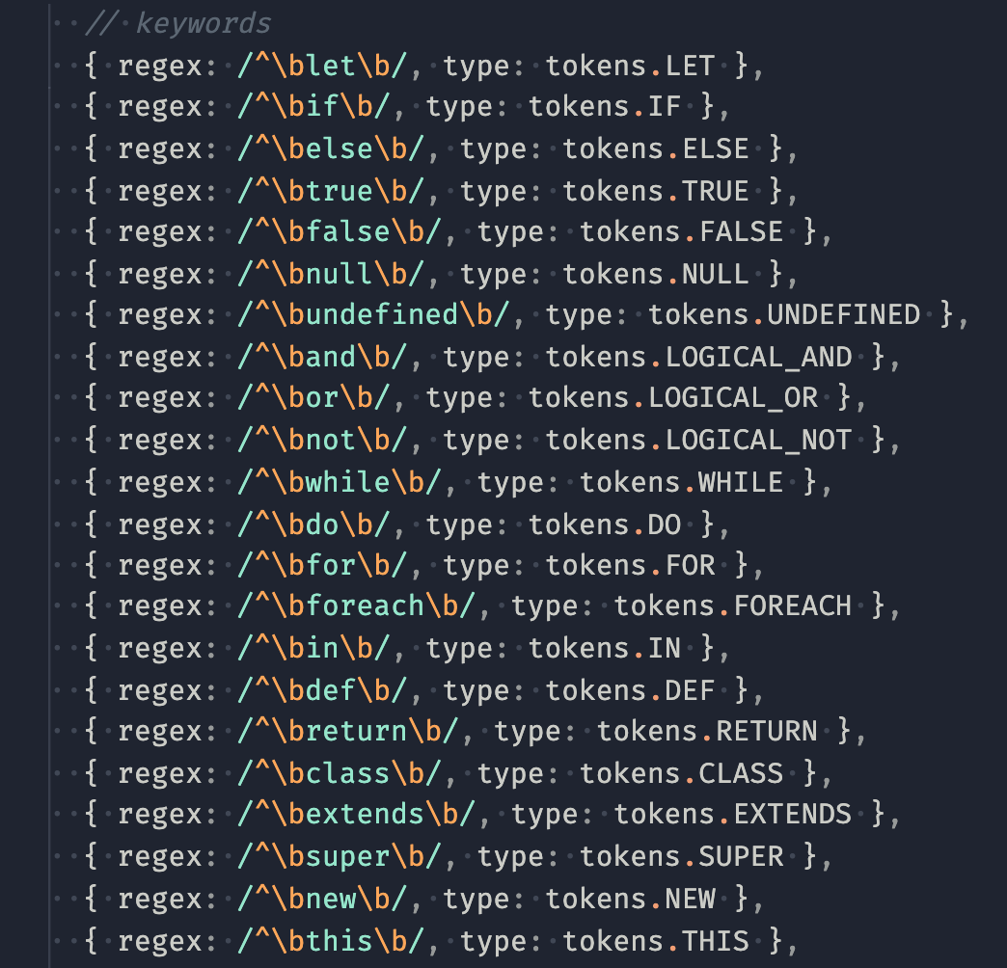
Набор доступных ключевых слов в языке

Slide 7
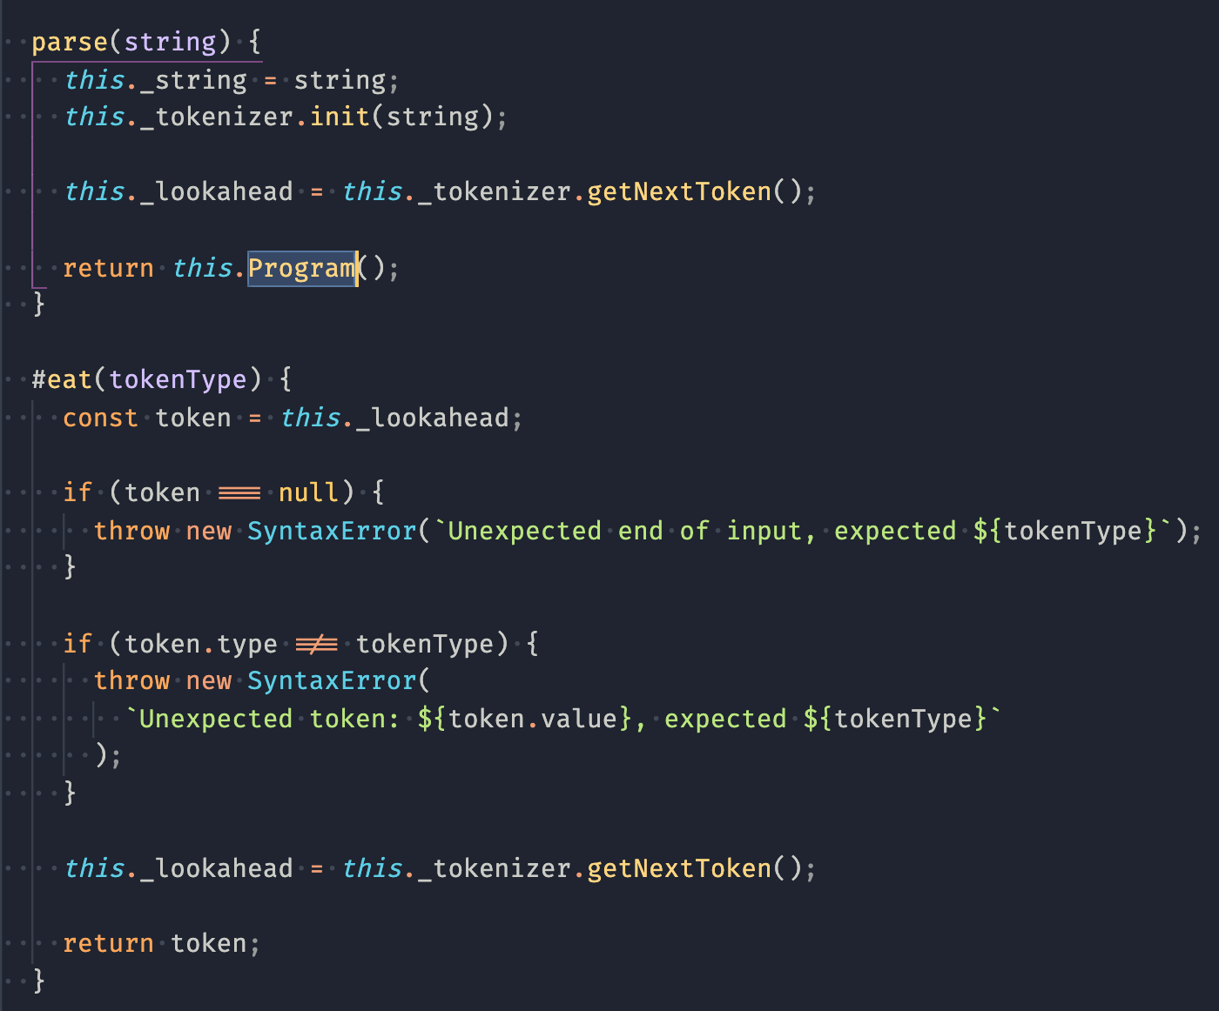
Алгоритм парсинга

Slide 8
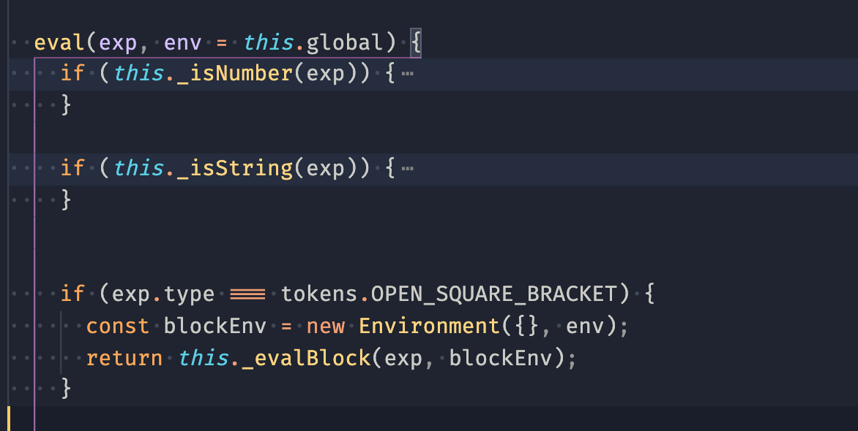
Алгоритм интерпретации

Slide 9
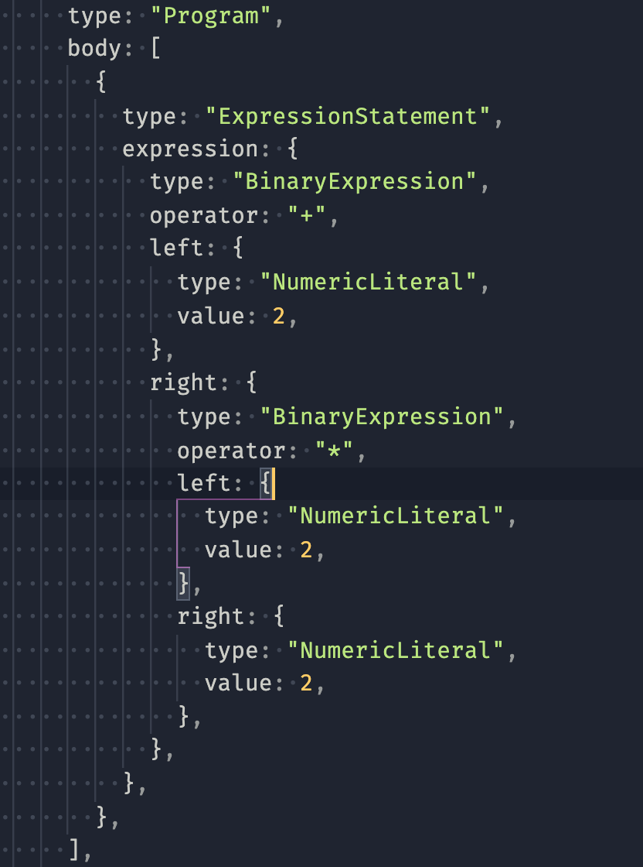
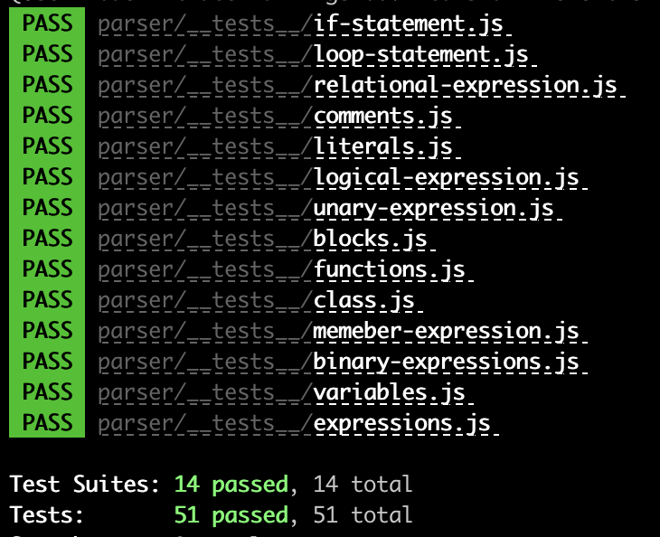
Тесты работы парсера

Slide 10
Спасибо за Внимание!

